Slide 1
Regeneracja gleb poprzez wapnowanie
szansą dla polskiego rolnictwa
SPAŁA 10.05.2022
Marek Tyrajski
Paweł Nowomiejski

Slide 2
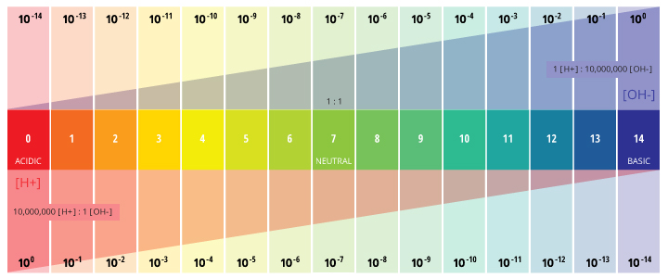
Skala pH
.

Slide 3
Czynniki zakwaszające
Wymywanie znacznych ilości jonów zasadowych (wapnia, magnezu, potasu)
Mineralizacja substancji organicznej
Pobieranie wapnia przez rośliny
Stosowanie nawozów fizjologicznie kwaśnych
Zależnie od poziomu nawożenia azotem i stopnia zanieczyszczenia środowiska
ŚREDNIO ROCZNE STRATY WAPNIA Z GLEBY TO
od 200 do 400 kg CaO z 1 ha

Slide 4
Czynniki zakwaszające
Wymywanie znacznych ilości jonów zasadowych (wapnia, magnezu, potasu)
Mineralizacja substancji organicznej
Pobieranie wapnia przez rośliny
Stosowanie nawozów fizjologicznie kwaśnych
Zależnie od poziomu nawożenia azotem i stopnia zanieczyszczenia środowiska
ŚREDNIO ROCZNE STRATY WAPNIA Z GLEBY TO
od 200 do 400 kg CaO z 1 ha
Średnia roczna dawka CaO na / 1 ha w Polsce w sezonie
2018/2019 = 55,9 2019/2020 = 91,3* / bilans ujemny /
*Dane statystyczne GUS 23.03.22r za 2021r.
Zużycie nawozów w przeliczeniu na czysty składnik.
Nawozy wapniowe w gospodarstwach ogółem.

Slide 5
Czynniki zakwaszające
Wymywanie znacznych ilości jonów zasadowych (wapnia, magnezu, potasu)
Mineralizacja substancji organicznej
Pobieranie wapnia przez rośliny
Stosowanie nawozów fizjologicznie kwaśnych
Zależnie od poziomu nawożenia azotem i stopnia zanieczyszczenia środowiska
ŚREDNIO ROCZNE STRATY WAPNIA Z GLEBY TO
od 200 do 400 kg CaO z 1 ha
Średnia roczna dawka CaO na / 1 ha w Polsce w sezonie
2018/2019 = 55,9 2019/2020 = 91,3* / bilans ujemny /
ZAKWASZANIE GLEB JEST PROCESEM CIĄGŁYM
*Dane statystyczne GUS 23.03.22r za 2021r.
Zużycie nawozów w przeliczeniu na czysty składnik.
Nawozy wapniowe w gospodarstwach ogółem.

Slide 6
Znaczenie wapnowania
NIE MA PLONU BEZ WAPNA!
plon potencjalny
„SCHODKI GRZEBISZA”
wg prof. W. Grzebisza

Slide 7
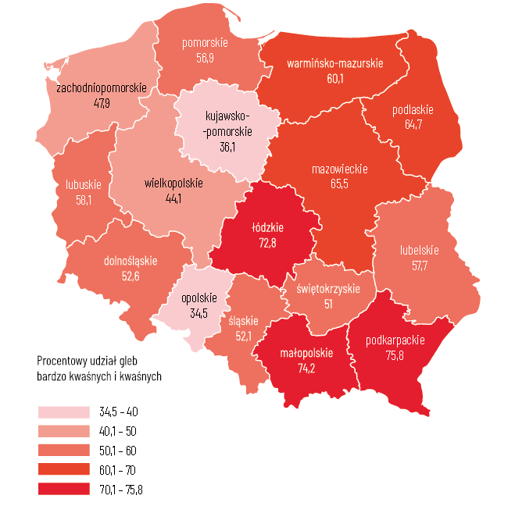
Udział gleb kwaśnych w Polsce
Ilość gruntów bardzo kwaśnych i kwaśnych
58,2 %
Źródło: Łysiak i Smreczek, opracowanie własne, 2017, IUNG-PIB Puławy.

Slide 8
Konsekwencje niskiego pH gleby
Pobieranie składników pokarmowych NPK w zależności od pH gleby ( w % )
pH | 4,5 | 5 | 5,5 | 6 | 7
N | 30 | 43 | 77 | 89 | 100
P2O5 | 23 | 34 | 48 | 52 | 100
K2O | 33 | 52 | 77 | 100 | 100

Slide 9
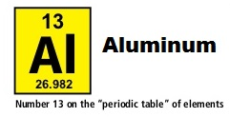
Toksyczny glin

Slide 10
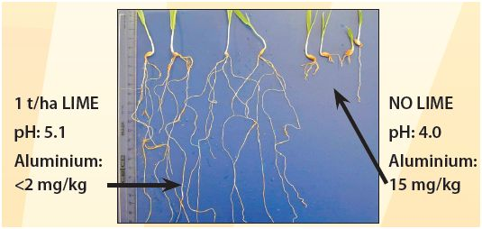
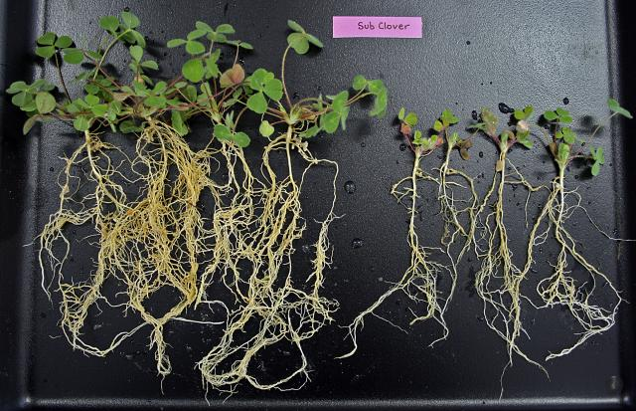
Toksyczny glin

Slide 11
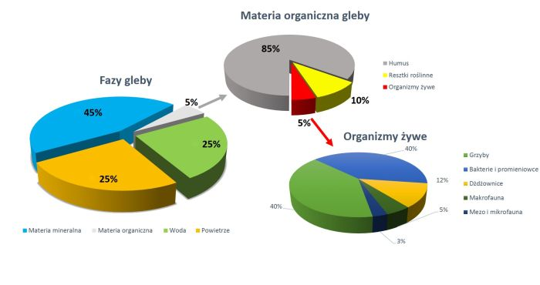
Składniki gleby

Slide 12
Życie w glebie
Procesy mikrobiologiczne i mikroorganizmy | Optymalne pH
Amonifikacja | 6,7 - 8,5
Nitryfikacja | 6,9 - 8,0
Azotobakter | 7,0 - 7,8
Bakterie i promieniowce | > 5,5
Grzyby | < 4,0
Bakterie nitryfikacyjne
Bakterie celulozowe

Slide 13
Próchnica a pojemność wodna
1% próchnicy = 150 – 200 ton wody / 1 ha

Slide 14
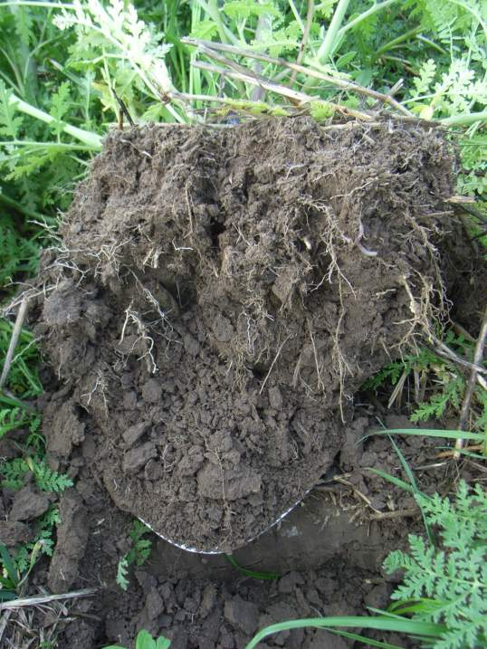
BEZ WAPNIA
Z WAPNIEM

Slide 15
Przedziały potrzeb wapnowania
Kategoria agronomiczna gleb | Optymalne pH | KCl dla przedziału potrzeb wapnowania
 |  | konieczne | potrzebne | wskazane | ograniczone | zbędne
Lekkie 11-20% cz.spław. | 5,6 - 6,1 | do 4,5 | 4,6 - 5,0 | 5,1 - 5,5 | 5,6 - 6,0 | od 6,1
Średnie 21-35% cz.spław. | 6,2 - 6,5 | do 5,0 | 5,1 - 5,5 | 5,6 - 6,0 | 6,1 - 6,5 | od 6,6
Ciężkie Od 36% cz.spław. | 6,6 - 7,1 | do 5,5 | 5,6 - 6,0 | 6,1 - 6,5 | 6,6 - 7,0 | od 7,1

Slide 16
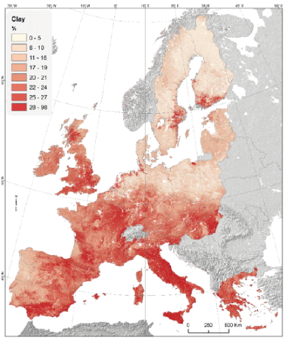
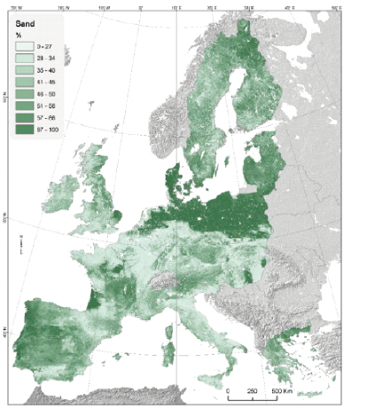
Zawartość gliny w wierzchniej warstwie gleby
Udział frakcji piasku w glebach
Źródło: Ballabio i in. (2016), Mapping topsoil physical properties at European scale using the LUCAS database.

Slide 17
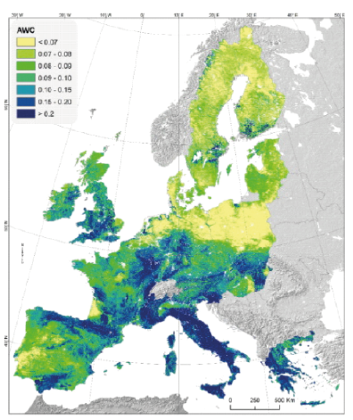
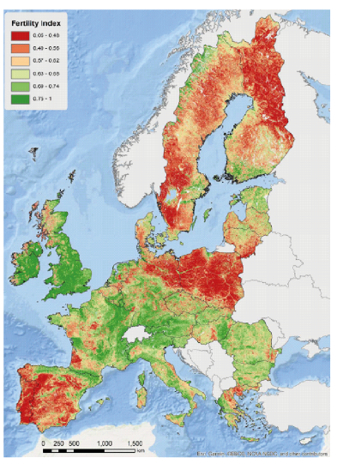
Pojemność wodna gleb (AWC)
Mapa wskaźnika żyzności gleby
Źródło: Ballabio i in. (2016), Mapping topsoil physical properties at European scale using the LUCAS database.
Źródło: Ballabio i in. (2019), Mapping LUCAS topsoil chemical properties at European scale Rusing Gaussian process regression.

Slide 18
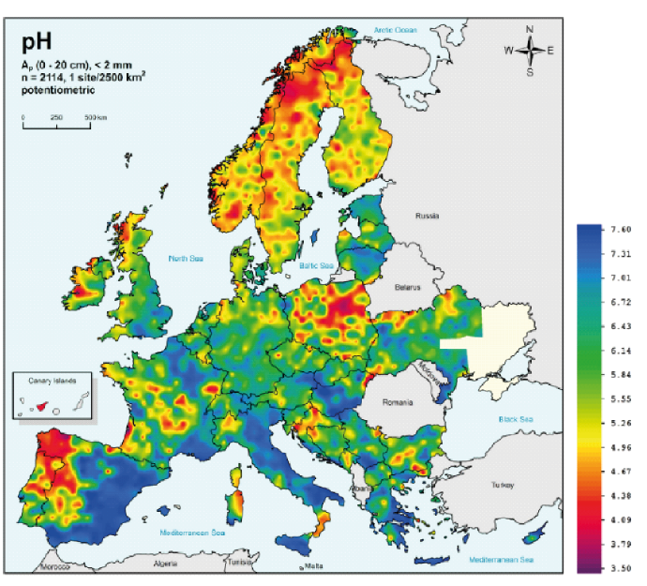
Rozkład odczynu pH gleb ornych w Europie
Źródło: GEMAS: Spatial distribution of the pH of European agricultural and grazing land soil – 2014.

Slide 19
Poziom średniorocznych strat finansowych na 1ha UR możliwy do uniknięcia dzięki wapnowaniu.
Poziom pH | 4,5 | 5,0 | 5,5 | 6,0
Suma strat NPK PLN/ha/rok * | 950,12 | 772,09 | 369,83 | 279,46
Nakład na wapnowanie PLN/ha/rok ** | 285,00 | 207,45 | 76,50 | 14,10
Zgodnie z powyższym wyliczeniem 1000 zł zainwestowany w wapnowanie pozwala średnio zaoszczędzić rolnikowi 3000-4000 zł na nawozach NPK.
Oprócz tego należy pamiętać, że efekt wapnowania utrzymuje się w glebie przez kolejne lata.
* - średnia dawka NPK na 1 ha: GUS 2020; ceny nawozów: cennik Agrochem, 04.2022;
spadek przyswajalności nawozów: za W. Grzebisz UPP
** - dawka CaO niezbędna do doprowadzenia gleby do optymalnego odczynu: IUNG PIB Puławy;
cena wapna: średnia cena CPT dla wapna węglanowego odm. 04

Slide 20
Dziękujemy za uwagę
Stowarzyszenie Przemysłu Wapienniczego
ul. Opolska 110, 31-323 Kraków
tel. +48 538 399 365, tel. +48 12 626 18 76
www.wapno-info.pl

